Slide 1
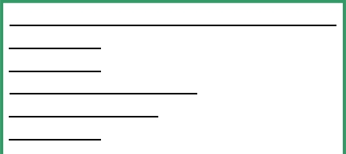
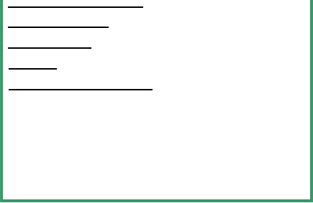

情景一： 走进采购
模块一
• 四、
采购的关键步骤可以概括为以下10步：1.确认需求
2.需求说明
3.选择、评估供应来源
4.确定适宜的价格
5.订单安排
• 采购作业流程
6.订单追踪与稽核
7.货物的验收
8.核对发票
9.结案
10.记录与档案维护
一般模式

Slide 2
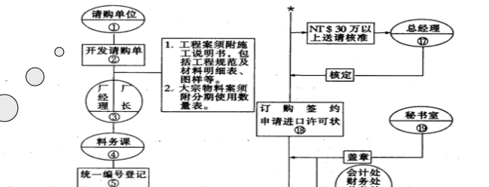




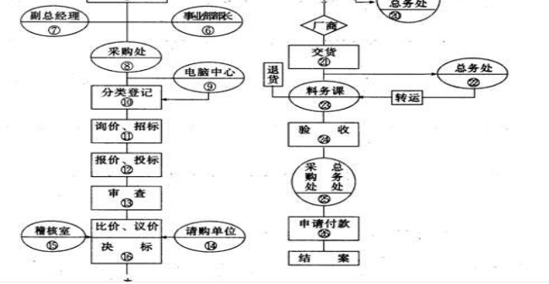
情景一： 走进采购
模块一
某纺织企业
采购作业流程图

Slide 3
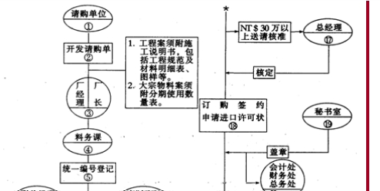

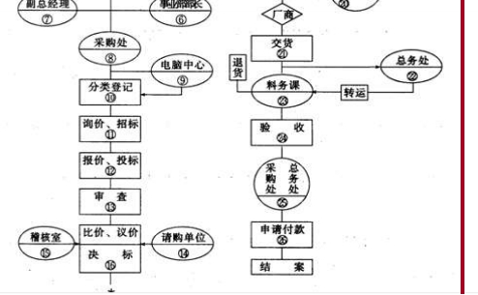

情景一： 走进采购
模块一
采购作业流程的模式
采购的关键步骤可以概括为以下10步：
1.确认需求
2.需求说明
3.选择、评估供应来源4.确定适宜的价格
5.订单安排
6.订单追踪与稽核
7.货物的验收
8.核对发票
9.结案
10.记录与档案维护

Slide 4
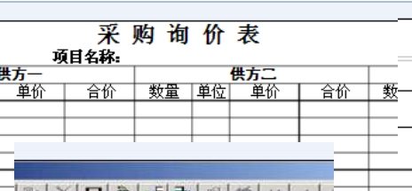
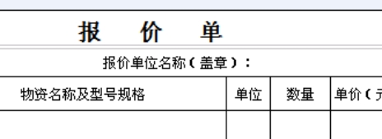
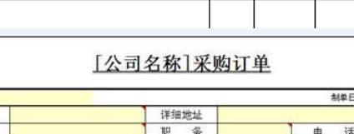
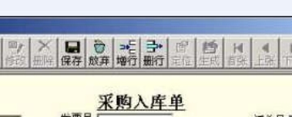
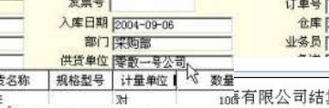

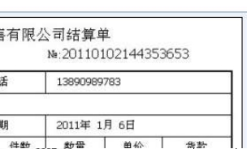
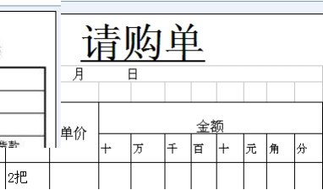
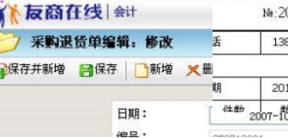

Slide 5


情景一： 走进采购
模块二

Slide 6
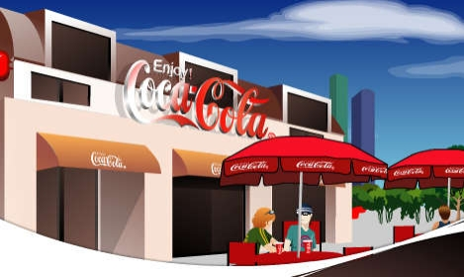
情景一： 走进采购
模块二
采购管理
“业务外包”：
将采购部门从单纯的服务于生产的职能中解放出来。
世界饮料工业的头号巨人可口可乐公司保留了“可口可乐”工厂，保留了诸如财务、人事等管理职能，但始终把大部分精力投入市场和销售领域。
采 购 管 理 离 不 开 三 个 主 题降低成本、提高质量、提高效率
即使在市场部门的工作中，工作的主要内容也是保证利用通过采购获得的消费者研究、零售研究、竞争对手等研究结果的准确性，并保证能够应用到公司的渠道策略、广告策略和新产品开发策略中去。
可口可乐注重市场，并非偶然。提到可口可乐，人们首先想到的是充满活力的广告和地道的美国文化，大概除了供应商本身，没有人会去注意“可口可乐的水是哪条河里的”等问题。

Slide 7

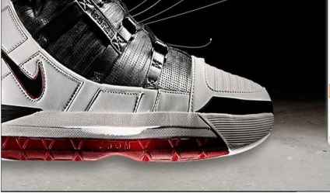
情景一： 走进采购
模块二
耐 克 （ Nike ） 公 司 有 一 个 广 为 人知的极端例子。
采购管理
这家世界运动鞋霸 主没有直 接的原材料供应商，甚至没有自己的工厂。在很多发展中国家的工厂里，耐克鞋被日夜不停地生产出来，而工厂的主人却不是耐克。
这 些 工 厂 拥 有 自 己 的 原 料 供 应商——— 布匹、塑料、生产设备等等。这些供应商们也同样拥有自己的供应商。
耐 克 无 疑 是 成 功 的 。 从 1992 年到1998年， 这家公司的股东获得了超过30 ％的股本收益。这种成功在很大程度上是建立在“大采购”战略成功的基础之上的。从生产到广告，从飞机票到午餐，从仓储到市场调研等等，都是通过采购得以实现。

Slide 8
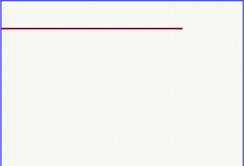

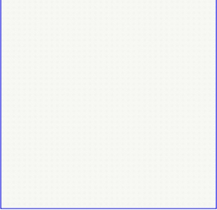
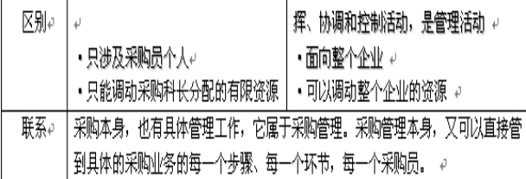
情景一： 走进采购
模块二
一、采购管理概念
1.1采购管理的概念
是指为保障整个企业物资供应而对企业采购进货活动进行的管理活动，是整个物流活动的重要组成部分。
1.2采购管理与采购的区别
它着眼于组织内部、组织和其供应商之间构建和持续改进采购过程。
采购管理有内部和外部两个方面。

Slide 9
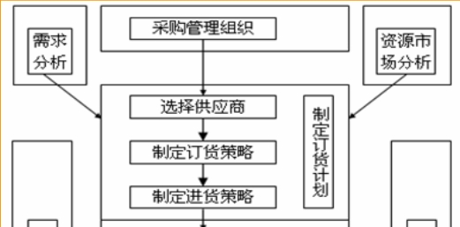
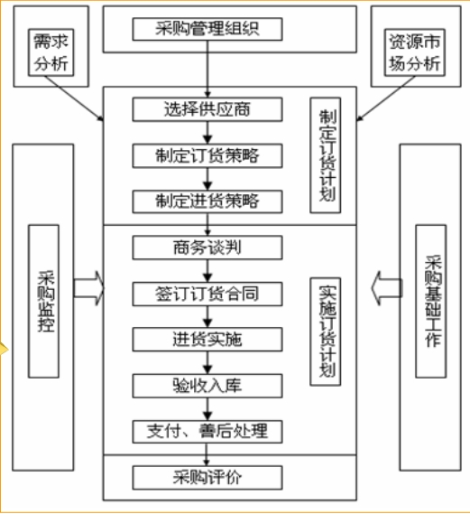

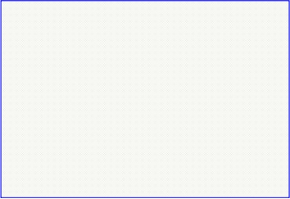

情景一： 走进采购
模块二
1.3采购管理的目标
1.选择合适的供应商
2.适当的质量
3.适当的时间
4.适当的数量
5.适当的价格
1.4采购管理的内容

Slide 10
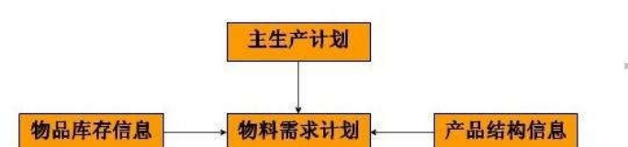
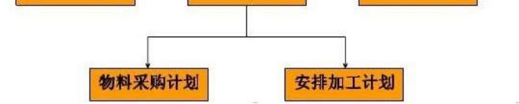
MRP逻辑原理图

